Slide 1

Webinaire #3 – 22 janvier 2015
produits et services ponctuels:
service traiteur, alimentation, aménagement paysager, hébergement, nettoyage de véhicules, nettoyage de vêtements, vêtements de travail
FICHES D’ACHAT RESPONSABLE
Édouard Clément (edouard.clement@polymtl.ca)
Directeur général – Quantis Canada

Slide 2
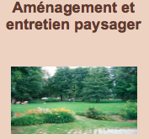


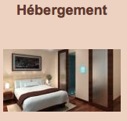
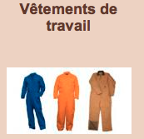
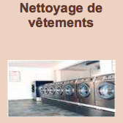
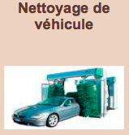
Les fiches présentées aujourd’hui

Slide 3
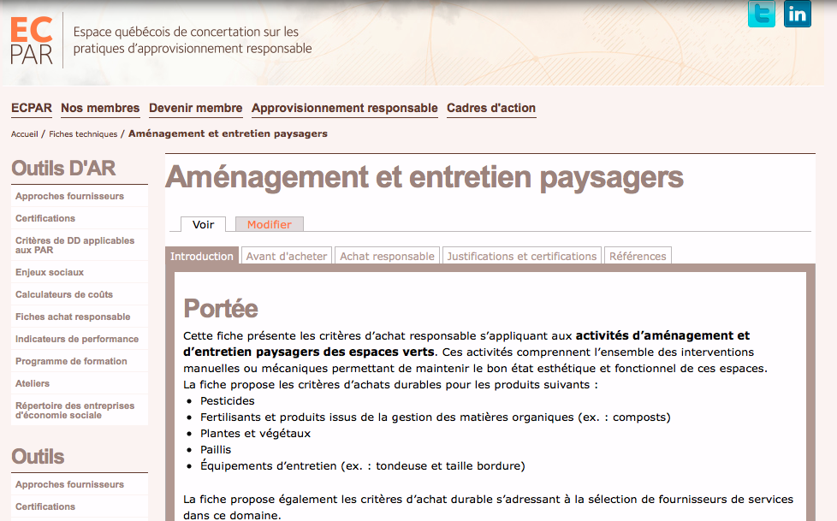
Comprendre la structure des fiches (rappel)
1- Introduction
2- Avant d’acheter
Portée
Principaux enjeux DD
Le Saviez-vous
Bonnes pratiques
  Repenser le besoin
  Encadrer le contexte d’utilisation
  3RV
Enjeux économiques
5 - Références
Liste des entreprises d’économie sociale
Bibliographie
3- Achat responsable
4- Justifications et certifications
Critères prioritaires
Critères additionnels
Informations à obtenir des fournisseurs
Analyse des impacts du cycle de vie
Certifications

Slide 4






1- Aménagement et entretien paysager
Portée de la fiche: Ensemble des interventions manuelles ou mécaniques permettant de maintenir le bon état esthétique et fonctionnel de ces espaces. Spécifications pour les produits suivants:
  Pesticides
  Fertilisants et produits issus de la gestion des matières organiques (ex. : composts)
  Plantes et végétaux
  Paillis
  Équipements d’entretien (ex. : tondeuse et taille bordure)
Les enjeux (points chauds) du cycle de vie
Intrants de synthèse (pesticides et fertilisants)
Autres matières premières
Transport
Pratiques horticoles
De 40 % à 70 % des impacts (GES, émissions d’effluents et de substances dans l’air, etc.) sont générés par l’acquisition des matières premières et la fabrication des pesticides et fertilisants de synthèse.
De 15% à 60% de l’empreinte environnementale est associée aux pratiques horticoles: consommation d’eau, pollution de l’air, de l’eau et du sol due à l’utilisation de produits chimiques (engrais, amendements, pesticides)

Slide 5
1- Aménagement et entretien paysager
Le Saviez-vous?
95 % des pesticides utilisés pour les pelouses sont considérés comme des produits potentiellement cancérigènes (US EPA)
Une heure d'utilisation d'une tondeuse à essence pollue autant qu'une voiture qui parcourt 550 km (Env. Can.)
L’organisme de certification français Ecocert propose une certification nommée ÈVE® qui encadre les pratiques responsables de gestion et d’entretien des espaces verts.
En milieu urbain, les espaces verts et aménagements paysagers sont un moyen de lutte efficace contre les îlots de chaleur.

Slide 6
1- Aménagement et entretien paysager
Avant d’acheter:
Des informations et bonnes pratiques pour réduire les impact des achats
Comment repenser le besoin?
  adopter une gestion différenciée des espaces verts
    Ce concept signifie qu’il ne faut pas traiter tous les espaces verts de la même manière et qu’il est souhaitable d’adapter les interventions d’entretien selon la fréquentation des lieux, leur situation géographique et leur nature.
    La gestion différenciée des espaces verts suppose également de conserver la végétation spontanée, ce qui s’inscrit aussi dans une logique de préservation de la biodiversité.

Slide 7
1- Aménagement et entretien paysager
Comment encadrer le contexte de réalisation de l’activité?
    Recourir le plus possible aux végétaux indigènes (issus d’une production locale) qui sont mieux adaptés au milieu et nécessitent moins de soins;
    Tailler les plantes, arbustes et arbres régulièrement et adéquatement afin de les maintenir en bonne santé et éviter leur remplacement;
    Utiliser du paillis (d’origine végétale) pour limiter la croissance des mauvaises herbes et augmenter la capacité de rétention de l’eau ainsi que des éléments nutritifs;
    Éviter les plantations de végétaux envahissants¹: les plantes envahissantes représentent l’une des causes majeures d’appauvrissement de la biodiversité.
    Adopter des bonnes pratiques d’arrosage
    Limiter l’utilisation de produits phytosanitaires (pesticides) autant que possible en préférant la lutte biologique (introduction d’espèces prédatrices)
      en adoptant le principe de lutte antiparasitaire intégrée (s’adresse aux professionnels, formés au principe de la lutte intégrée, plutôt qu’aux particuliers);
      en préférant la lutte biologique (introduction d’espèces prédatrices).
1 - http://www.mddelcc.gouv.qc.ca/biodiversite/especes-exotiques-envahissant...

Slide 8
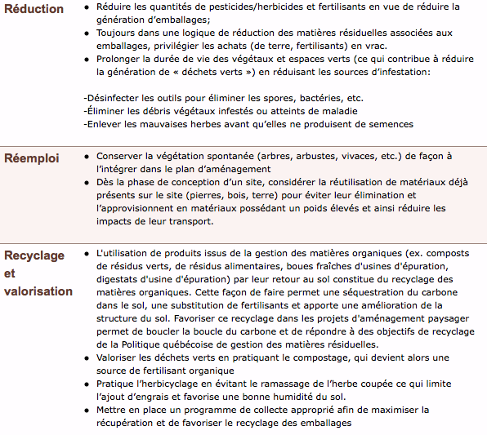
1- Aménagement et entretien paysager
Les bonnes
pratiques 3RV

Slide 9
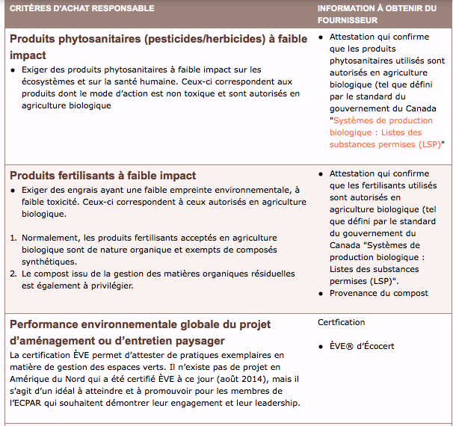


1- Aménagement et entretien paysager
Critères d’achats responsables – Prioritaires

Slide 10
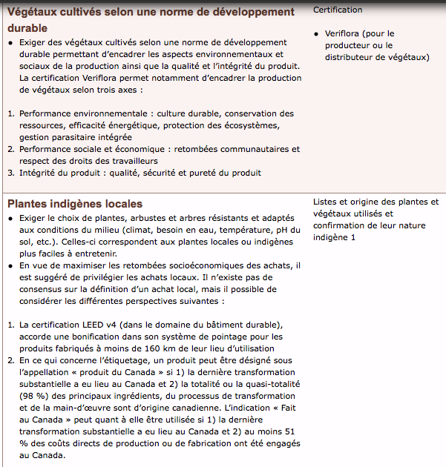

1- Aménagement et entretien paysager
Critères d’achats responsables – Prioritaires

Slide 11
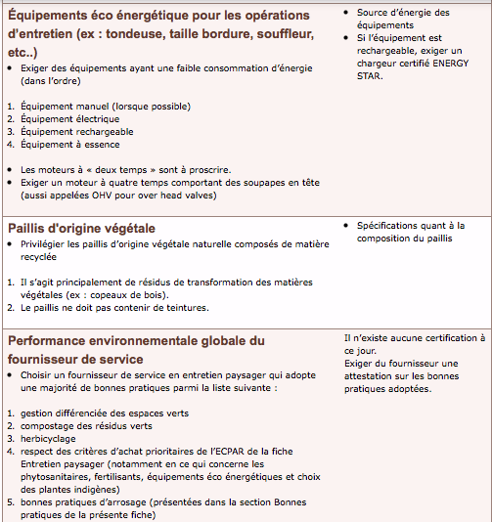

1- Aménagement et entretien paysager
Critères d’achats responsables – Prioritaires

Slide 12

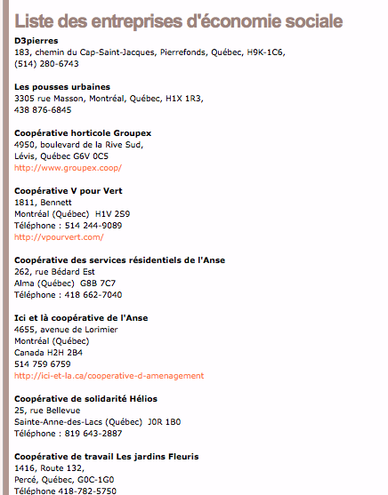
1- Aménagement et entretien paysager
Critères d’achats responsables – Prioritaires

Slide 13
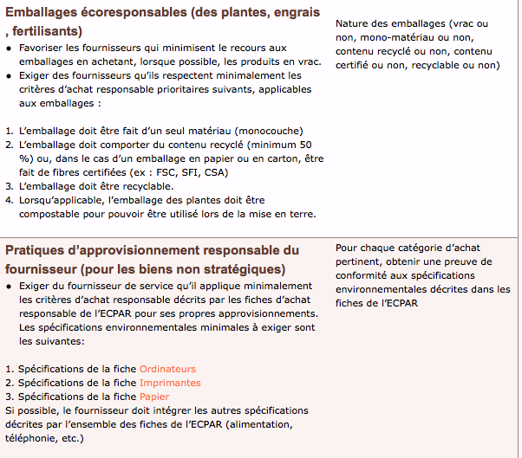
1- Aménagement et entretien paysager
Critères d’achats responsables – Additionnels

Slide 14
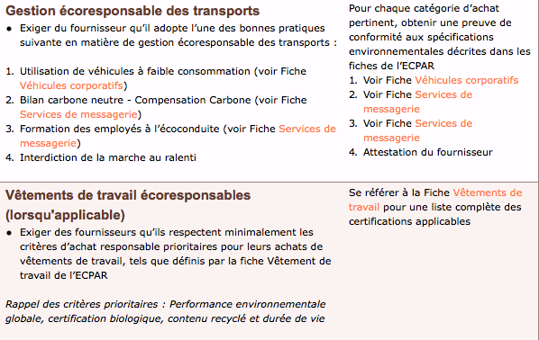
1- Aménagement et entretien paysager
Critères d’achats responsables – Additionnels

Slide 15
2 – Services de traiteurs
Portée de la fiche:
Des recommandations quant aux bonnes pratiques générales entourant l’achat d’un service de traiteur, de l’évaluation des quantités nécessaires à la gestion des surplus en passant par le choix des repas.
Des recommandations quant aux bonnes pratiques particulières pour les activités se déroulant chez le fournisseur de service, notamment :
  Les spécifications responsables pour l’achat des produits alimentaires
  Les spécifications responsables pour les équipements de travail (électroménagers) et les produits nettoyants utilisés
  Les bonnes pratiques pour la préparation et l’entreposage des plats dans une perspective de réduction du gaspillage
Des recommandations quant aux bonnes pratiques entourant l’emballage, les accessoires (ustensiles, serviettes) et la livraison des plats commandés
Enjeux sociaux à considérer:
  Hygiène et salubrité
  Nutrition et allergies
  Information sur le produit
  Santé et sécurité au travail
  Rémunération et conditions de travail

Slide 16
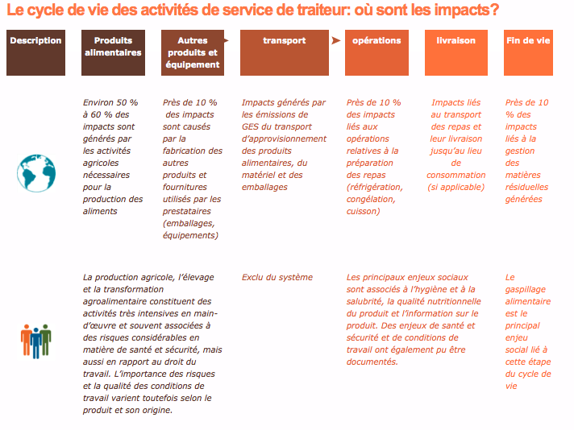
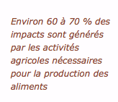
2 – Services de traiteurs

Slide 17

2 – Services de traiteurs
Avant d’acheter:
Des informations et bonnes pratiques pour réduire les impact des achats
Repenser le besoin (acheter moins et mieux)
  Porter une attention particulière à la détermination des menus :
    Définir de manière précise le besoin en fonction des objectifs souhaités et de la nature de l’évènement : pause-santé, repas complet, cocktail, etc.
  Privilégier les produits disponibles localement et de saison
  Limiter les plats à base de viande et favoriser les autres types de protéines. Les études révèlent en effet que la production de protéines animales génère plus d’impacts environnementaux (notamment des gaz à effet de serre) que les autres productions alimentaires.
  Planifier l’achat à l’avance auprès de votre fournisseur pour offrir une meilleure flexibilité quant à la composition des menus.
33 % de la nourriture produite globalement est gaspillée
Au Canada : pertes alimentaires
= 27 milliards $ CAD
~ 50 % du gaspillage est attribuable aux comportements des consommateurs

Slide 18
2 – Services de traiteurs
Comment encadrer le contexte de réalisation de l’activité?
S’assurer de la conformité règlementaire
Au Québec, la formation en hygiène et salubrité alimentaires est réglementée et obligatoire. Ainsi, selon le Règlement sur les aliments, tout exploitant qui prépare des aliments en vue de la vente, qu’il soit titulaire ou non d’un permis du MAPAQ, est tenu de s’assurer qu’un ou des employés ont reçu une formation et veillent au maintien de l’hygiène et de la salubrité alimentaires. Il importe donc d’exiger du fournisseur qu’il détienne, le cas échéant, les attestations de formation suivante :
    Gestionnaire d'établissement alimentaire;
    Manipulateur d’aliments;
    Séance de formation sur l'hygiène et la salubrité alimentaire

Slide 19
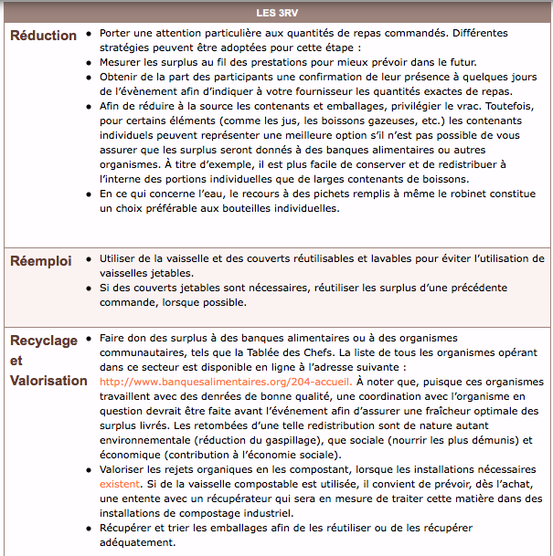
2 – Services de traiteurs
Les bonnes
pratiques 3RV

Slide 20
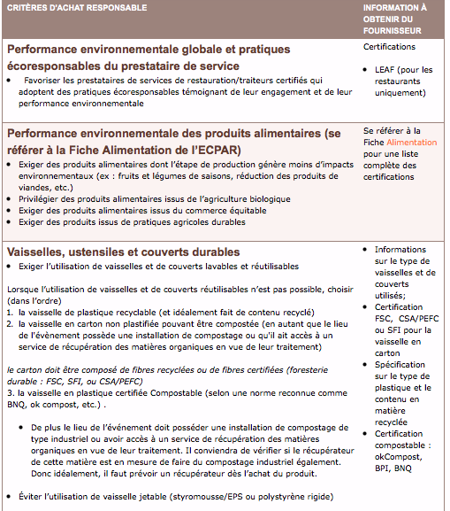




2 – Services de traiteurs
Critères d’achats responsables – Prioritaires

Slide 21
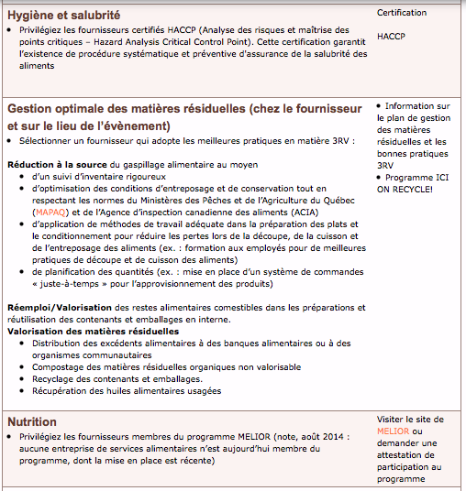


2 – Services de traiteurs
Critères d’achats responsables – Prioritaires

Slide 22
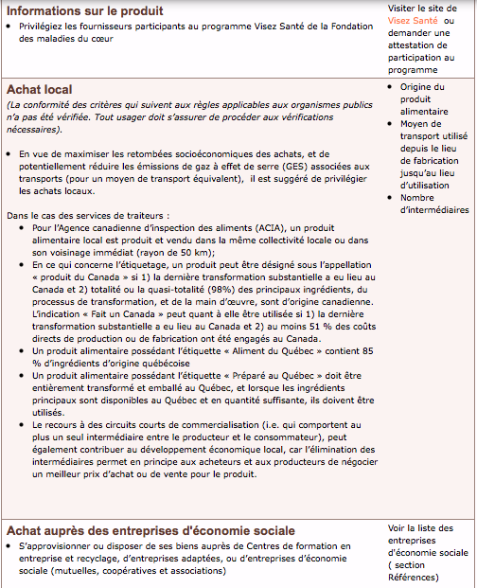
2 – Services de traiteurs
Critères d’achats responsables – Prioritaires

Slide 23
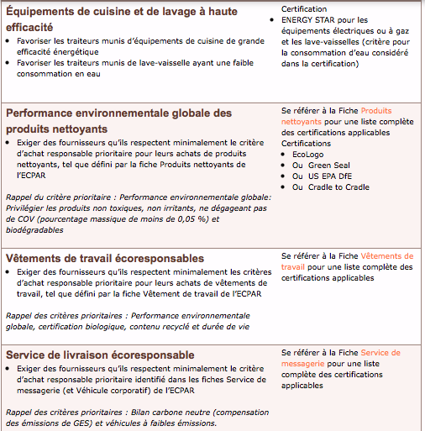



2 – Services de traiteurs
Critères d’achats responsables – Additionnels

Slide 24
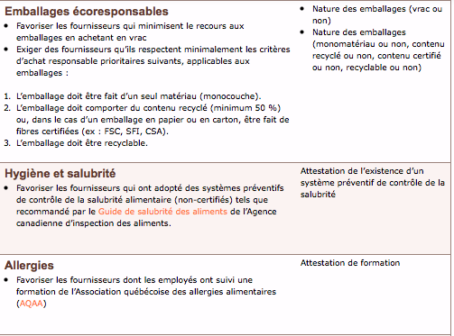
2 – Services de traiteurs
Critères d’achats responsables – Additionnels

Slide 25
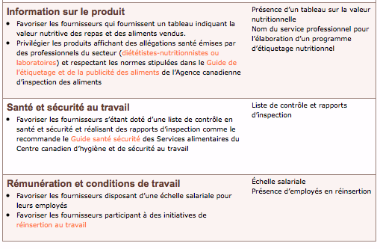
2 – Services de traiteurs
Critères d’achats responsables – Additionnels

Slide 26
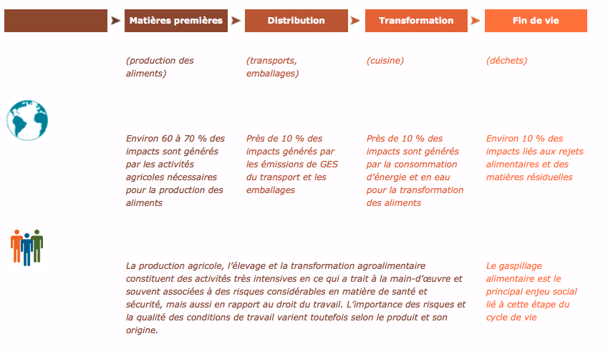
3 - Alimentation
Portée de la fiche: l’achat de produits alimentaires
Les enjeux (points chauds) du cycle de vie

Slide 27
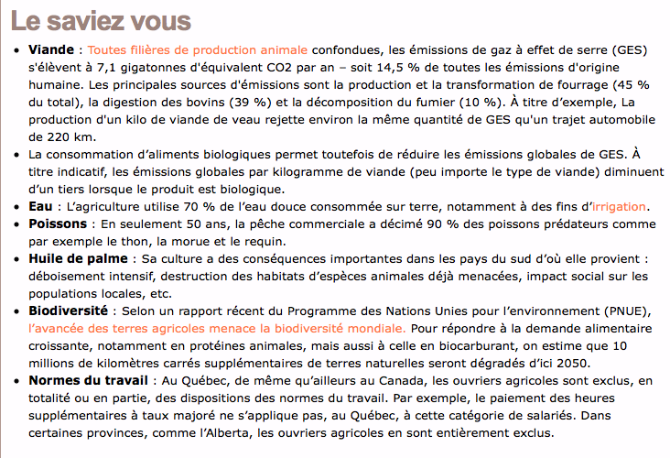
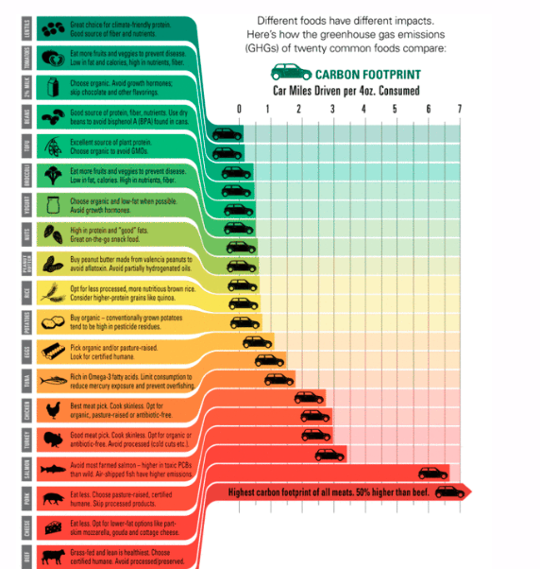
3 - Alimentation
Le Saviez-vous?
http://blog.wegowise.com/2012-05-03-sustainable-eating-the-carbon-footprint-of-different-diets

Slide 28
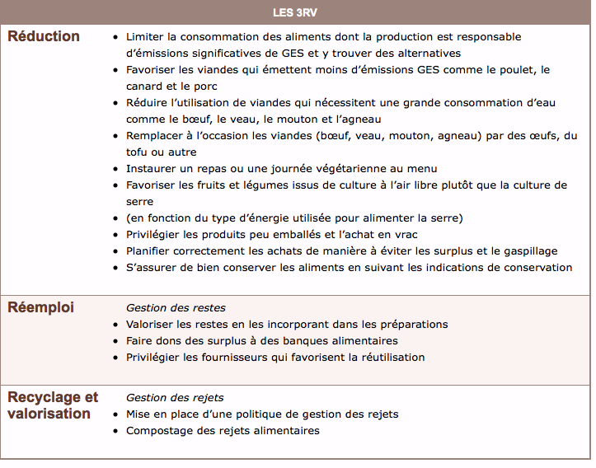
3 - Alimentation
Les bonnes
pratiques 3RV

Slide 29


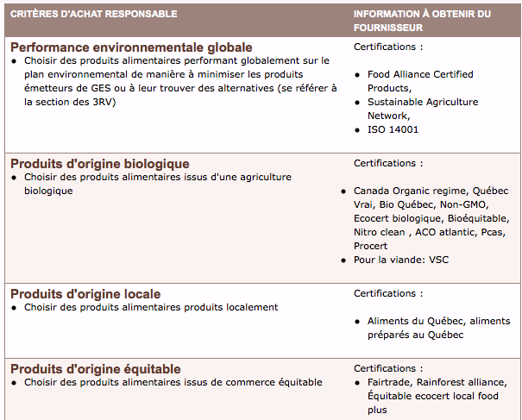





3 - Alimentation
Critères d’achats responsables – Prioritaires

Slide 30
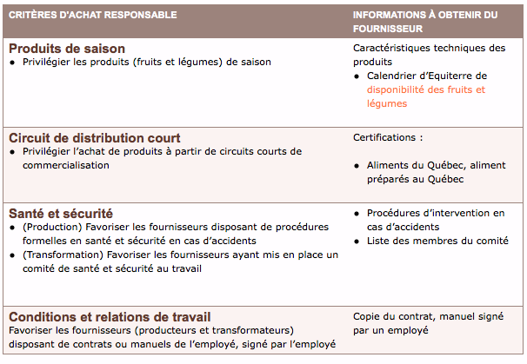
3 - Alimentation
Critères d’achats responsables – Additionnels

Slide 31
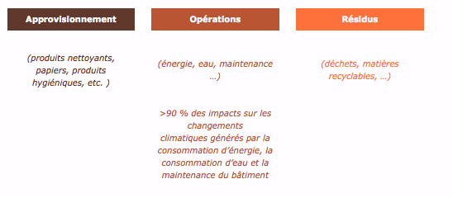
4 - Hébergement
Portée de la fiche: l’achat de nuitées d’hébergement
Les enjeux (points chauds) du cycle de vie

Slide 32
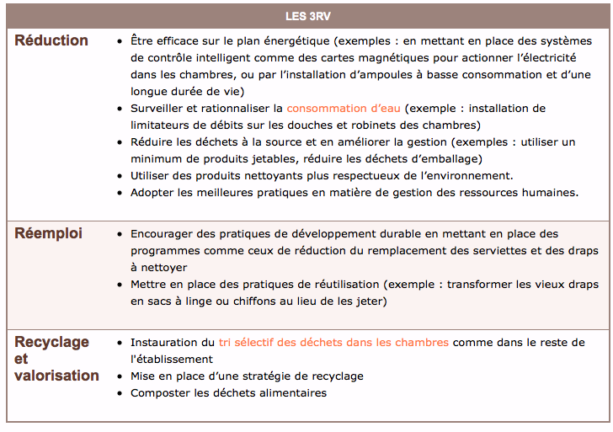
4 - Hébergement
Les bonnes
pratiques 3RV

Slide 33
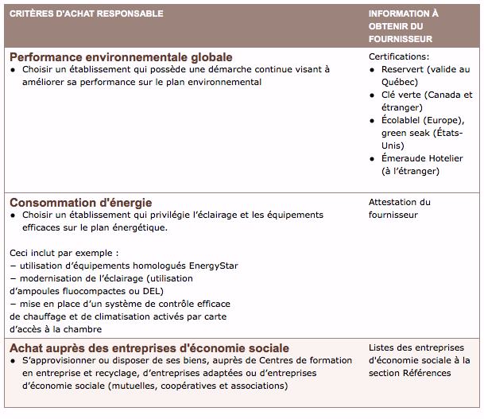



4 - Hébergement
Critères d’achats responsables – Prioritaires

Slide 34
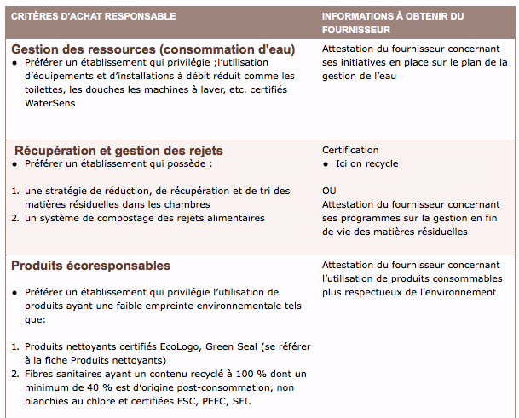

4 - Hébergement
Critères d’achats responsables – Additionnels

Slide 35
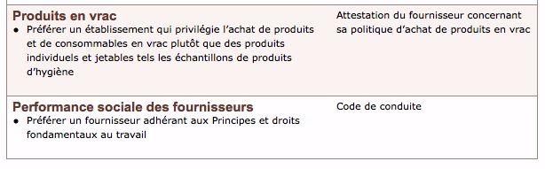
4 - Hébergement
Critères d’achats responsables – Additionnels

Slide 36
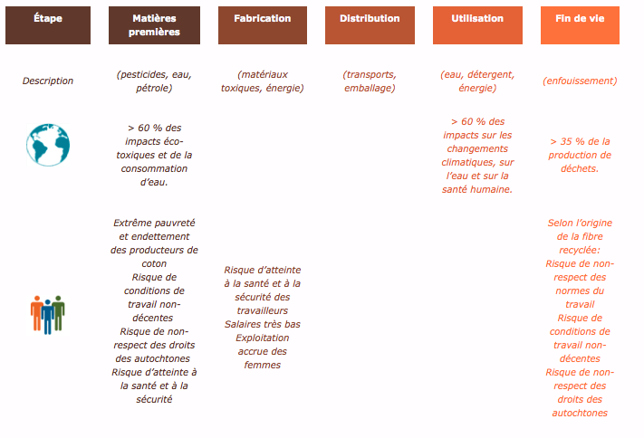
5 – Vêtements de travail
Portée de la fiche: vêtements de travail
Les enjeux (points chauds) du cycle de vie

Slide 37
5 – Vêtements de travail
Distinction entre les types de fibre
Environnementaux | Sociaux
Enjeux liés aux fibres naturelles:
Les procédés d’agriculture font usage de beaucoup d’eau et de pesticides. Plusieurs produits chimiques sont utilisés lors de la fabrication et de la préparation de la fibre. Le nettoyage requiert beaucoup d’eau, de détergent et d’énergie pour le séchage. | Équité : pauvreté des producteurs de coton. Bas salaires et faible syndicalisation. Exploitation des femmes. Santé humaine (teinture, émanations toxiques).
Enjeux liés aux fibres synthétiques:
La fibre est fabriquée à partir de pétrole Plusieurs produits chimiques sont utilisés lors de la fabrication et de la préparation de la fibre. Le nettoyage requiert beaucoup d’eau, de détergent et d’énergie pour le séchage La fibre n’est pas biodégradable, mais parfois recyclable. | Peu de retombées économiques du pétrole Bas salaires et faible syndicalisation Exploitation es femmes Santé humaine (teinture, émanations toxiques)
La réutilisation d’une tonne de textiles, en comparaison avec la production de la fibre à partir de sources vierges, n’utilise que 1,8 % de l’énergie requise dans le cas du polyester et 2,6 % de l’énergie requise dans le cas du coton.
Source : Woolridge AC et al. (2005), Life cycle assessment for reuse/recycling of donated waste textiles compared to use of virgin material.

Slide 38
5 – Vêtements de travail
Les bonnes pratiques
Pour les vêtements de travail, les besoins de vos employés sont votre priorité. Un vêtement de travail plus durable, s’il est inadapté au contexte d’utilisation, ne sera pas porté et mènera à un nouvel achat.
Attention également aux commandes de dernière minute. Pour respecter les délais, les fournisseurs doivent alors mettre une pression sur leur chaîne de production, ce qui conduit souvent à une durée excessive du temps de travail.

Slide 39
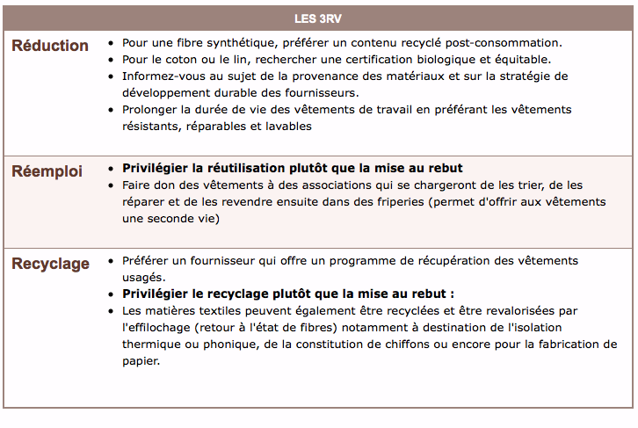
5 – Vêtements de travail
Les bonnes pratiques 3RV

Slide 40
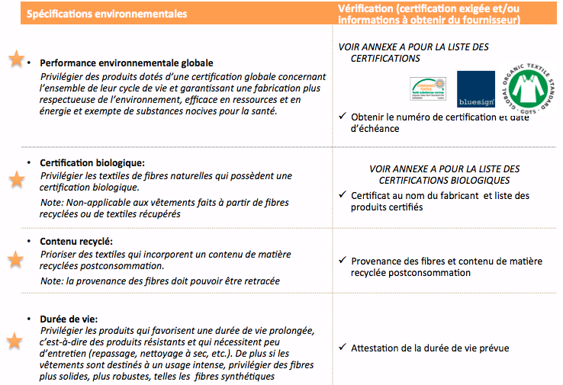


5 – Vêtements de travail
Critères d’achats responsables – Prioritaires

Slide 41
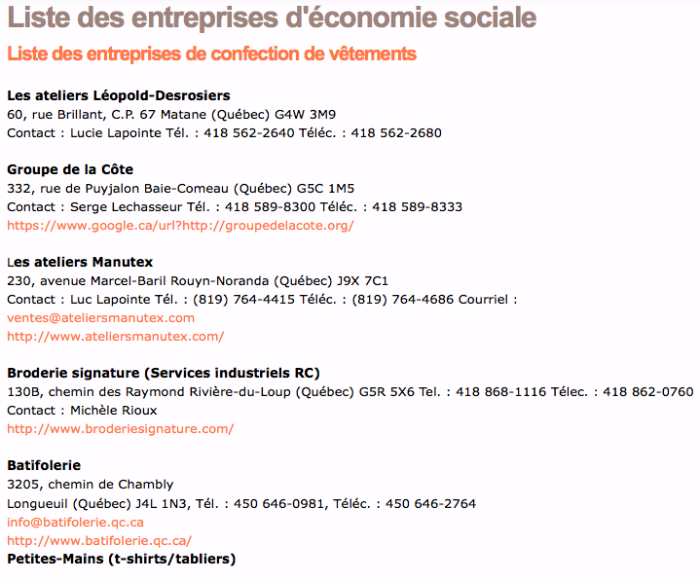
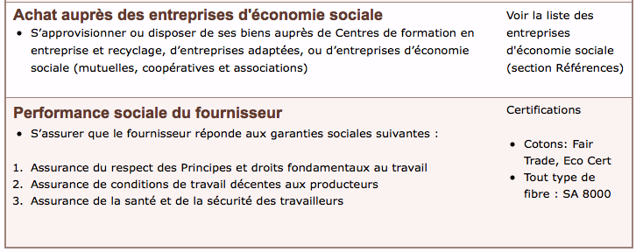



5 – Vêtements de travail
Critères d’achats responsables – Prioritaires

Slide 42
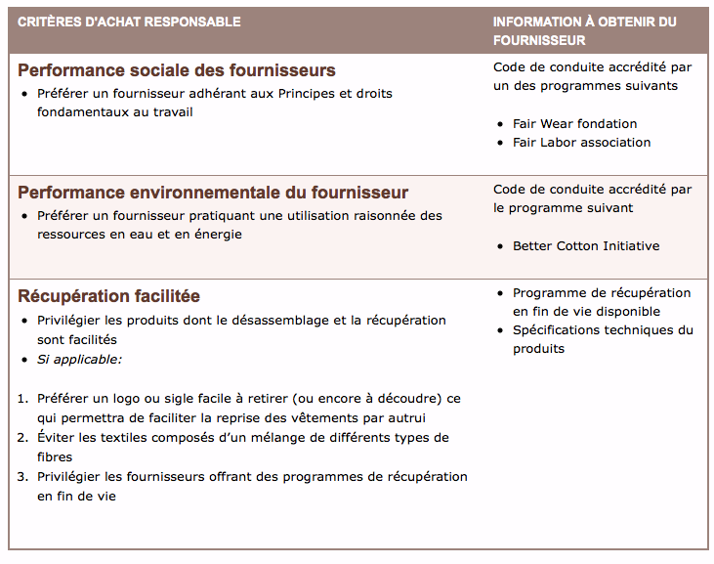



5 – Vêtements de travail
Critères d’achats responsables – Additionnels

Slide 43
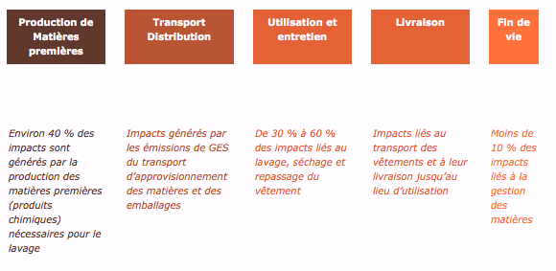
6 – Nettoyage de vêtement
Portée de la fiche: Cette fiche s’applique aux activités suivantes entourant le nettoyage de vêtements, qui peut être réalisé à l’interne ou confié à un fournisseur externe. Elle inclut les critères d’achat responsable pour :
Le choix des technologies de nettoyage
Le choix d’un fournisseur de service
Les détergents
Les équipements de lavage et de séchage
Les enjeux (points chauds) du cycle de vie

Slide 44
6 – Nettoyage de vêtement
Le saviez vous?
On distingue trois types de technologie de nettoyage pour les vêtements :
Les systèmes de nettoyage à sec traditionnels (« dry cleaning ») qui utilisent des produits chimiques, des hydrocarbures ou du silicone comme solvant. Le perchloroéthylène, également connu sous le nom de PERC, est le solvant chimique le plus commun de nettoyage à sec. Une exposition au PERC (qui agit comme un composé organique volatil) en milieu de travail peut causer des dommages potentiels nuisibles à l’environnement et à la santé humaine, notamment sur le système nerveux central et de reproduction. Certains pays et États (p.ex. le Danemark, la France et la Californie) interdisent le PERC. Au Canada, une loi encadre son utilisation.
Les systèmes de nettoyage à l’eau (« wet cleaning ») qui ont recours à l’eau (habituellement sous forme de vapeur) comme solvant ainsi qu’à un détergent. Ces systèmes sont ceux qui causent le moins d’impacts sur la santé humaine et sur l’environnement.
Les systèmes à base de CO2, qui reposent sur le CO2 liquide comme solvant ainsi qu’à un détergent. Ce système ne produit pas de déchet dangereux et permet d’éviter le recours aux solvants problématiques comme le PERC utilisé lors d’un nettoyage à sec.
✔

Slide 45
6 – Nettoyage de vêtement
Avant d’acheter:
Des informations et bonnes pratiques pour réduire les impact des achats
Comment repenser le besoin?
  Utiliser des vêtements qui ne nécessitent pas de nettoyage à sec
  S’assurer de bien suivre les directives d’entretien recommandées par les manufacturiers de vêtements
  Réduire les fréquences de nettoyage tout en respectant les normes d’hygiène et de santé.
  Optimiser les fréquences de cueillettes des vêtements pour diminuer les impacts du transport
  Opter pour des vêtements durables, résistants au lavage

Slide 46
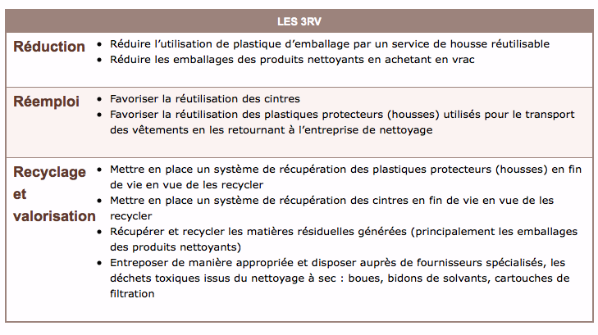
6 – Nettoyage de vêtement
Les bonnes pratiques 3RV

Slide 47
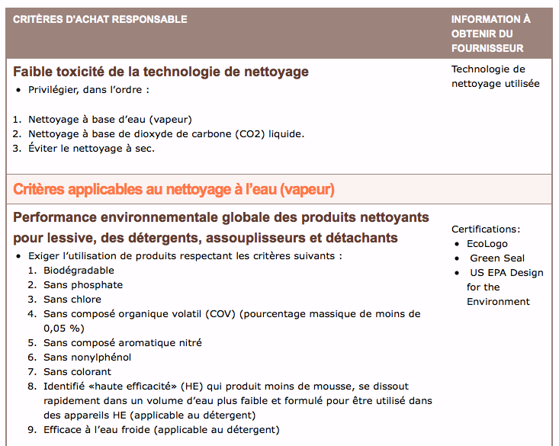
6 – Nettoyage de vêtement
Critères d’achats responsables – Prioritaires

Slide 48
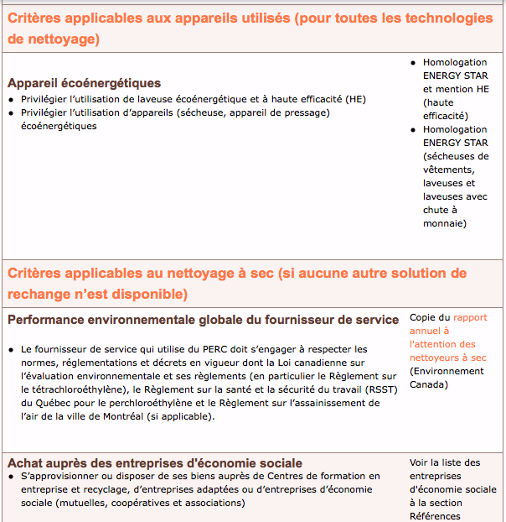
6 – Nettoyage de vêtement
Critères d’achats responsables – Prioritaires

Slide 49
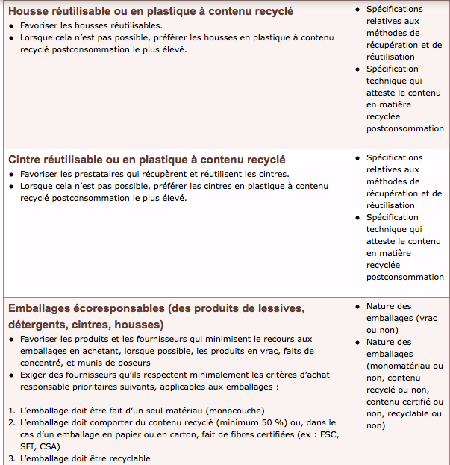
6 – Nettoyage de vêtement
Critères d’achats responsables – Additionnels

Slide 50
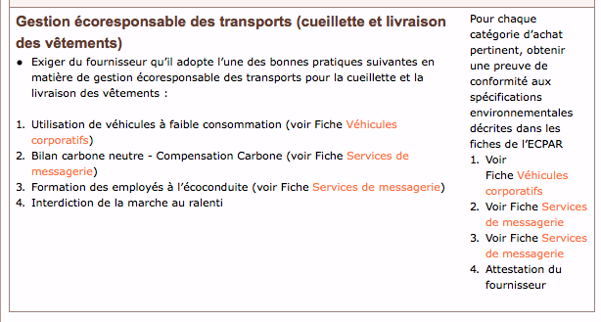
6 – Nettoyage de vêtement
Critères d’achats responsables – Additionnels

Slide 51

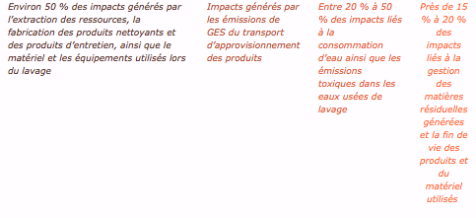
7 – Nettoyage de véhicules
Portée de la fiche: Cette fiche s’applique aux différentes activités entourant le nettoyage (intérieur et extérieur) des véhicules et inclut :
Les produits nettoyants
Les consommables (chiffons)
Les bonnes pratiques générales (mode de nettoyage, fréquence de lavage, récupération et traitement des eaux usées, etc.)
Les enjeux (points chauds) du cycle de vie

Slide 52
7 – Nettoyage de véhicules
Le saviez vous?
À priori, il est possible de présumer que la meilleure action à prendre pour réduire les impacts du lavage de véhicule consiste à en réduire la fréquence et même de supprimer complètement cette activité et de laisser la pluie faire son œuvre. Or, cette façon de faire peut s’avérer tout aussi préjudiciable pour l’environnement qu’un lavage trop fréquent. En effet, avec les semaines, les hydrocarbures, les particules métalliques, les phosphates et les résidus de caoutchouc s’accumulent sur les carrosseries. Si on laisse la pluie emporter ces substances, elles finissent par contaminer le sol et les nappes phréatiques. Le lavage peut même contribuer à préserver la durée de vie des véhicules. Il s’agit donc de trouver un juste équilibre dans la fréquence de lavage des véhicules.
Laver sa voiture soi-même nécessiterait jusqu’à 400 litres d’eau par lavage tandis qu’un lavage automatisé dans un portique à rouleaux peut nécessiter de 150 à 350 litres d’eau par véhicule.
Il existe également sur le marché des solutions dites « sans eau » pour le nettoyage de véhicules. Ces solutions impliquent l’utilisation de vapeur sèche ou encore de produits nettoyants ne nécessitant pas d’eau. Dans ces situations, les contaminants de la voiture se retrouvent alors en plus grande quantité sur les chiffons utilisés pour le nettoyage. Ces chiffons devront éventuellement être nettoyés eux-mêmes (dans ce cas, les contaminants se retrouvent également dans le système d’eaux usées ou encore se retrouveront à l’enfouissement s’ils sont trop souillés).

Slide 53
7 – Nettoyage de véhicules
Avant d’acheter:
Des informations et bonnes pratiques pour réduire les impact des achats
Repenser le besoin
Les objectifs visés par le nettoyage de véhicules sont doubles :
Nettoyer dans un environnement contrôlé la carrosserie afin d’éviter que les polluants accumulés (hydrocarbures, particules métalliques, etc.) ne se retrouvent dans l’environnement;
Entretenir le véhicule pour préserver sa durée de vie et éviter des réfections pouvant causer d’autres impacts sur l’environnement (ex. : retouche de peintures).
Il convient donc de déterminer la bonne fréquence de nettoyage (qui dépend évidemment du degré d’utilisation des véhicules et de l’environnement dans lequel ils sont utilisés).
Toutefois, le nettoyage de véhicule à des fins purement esthétiques (par exemple le lustrage des pneus) se doit d’être évité.

Slide 54
7 – Nettoyage de véhicules
Avant d’acheter:
Des informations et bonnes pratiques pour réduire les impact des achats
Encadrer le contexte de réalisation de l’activité
Suivre les directives d’entretien du véhicule recommandées par le fabricant.
S’assurer que les équipements utilisés (boyaux, compresseurs) pour le lavage à l’eau soient bien entretenus et permettent d’éviter les fuites.
S’assurer que les équipements consommant de l’eau soient fermés lorsqu’ils ne sont pas utilisés.
Préconiser l’utilisation de chamois pour le séchage du véhicule (si nécessaire) plutôt que des ventilateurs à air pulsé.
Laver à l’eau froide pour éviter les impacts associés à la production d’énergie nécessaire au chauffage de l’eau.
Pour une entreprise qui doit faire nettoyer plusieurs véhicules, envisager de faire venir le fournisseur de service sur place, plutôt que de déplacer individuellement chacun des véhicules.
Dans un contexte où le lavage est réalisé « sur place » (et non pas dans les installations d’un fournisseur de service) prévoir un système de prétraitement des eaux avant le rejet aux égouts. Cette recommandation s’applique également aux cas où le fournisseur de service se déplace sur le lieu d’affaires du requérant.

Slide 55
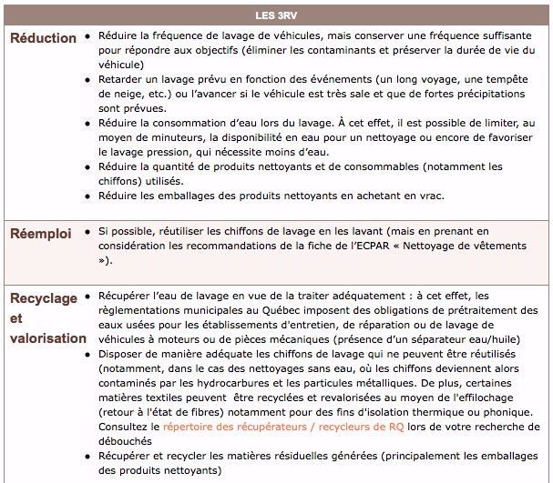
7 – Nettoyage de véhicules
Les bonnes pratiques 3RV

Slide 56
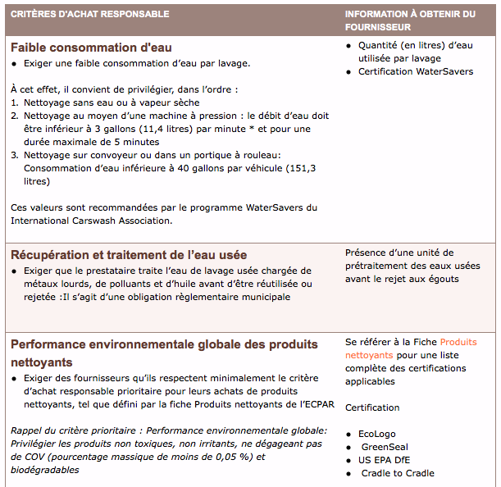

7 – Nettoyage de véhicules
Critères d’achats responsables – Prioritaires

Slide 57
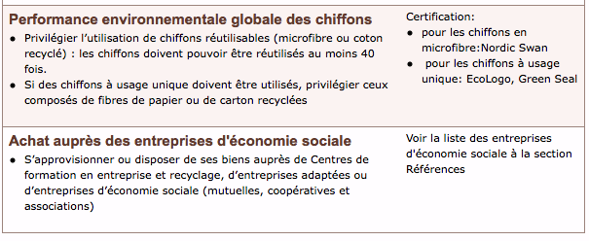
7 – Nettoyage de véhicules
Critères d’achats responsables – Prioritaires

Slide 58
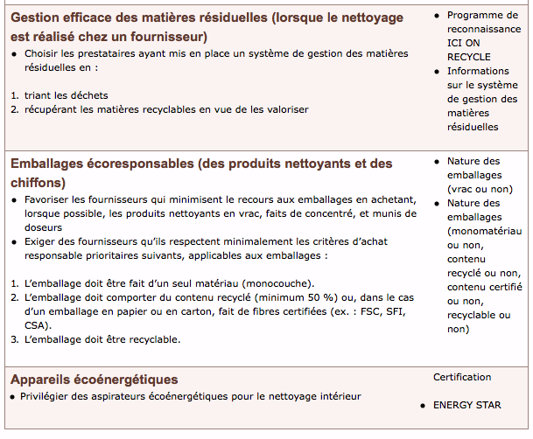
7 – Nettoyage de véhicules
Critères d’achats responsables – Additionnels

Slide 59
Prochains Webinaires
Jeudi 5 février: 12h30 à 13h30: produits technologiques et fournitures de bureau: ordinateurs, imprimantes, téléphonies, véhicules corporatifs, services d'impression, services de messagerie et fournitures de bureau
Jeudi 12 février 12h30 à 13h30: rénovation et construction légère: revêtements de sol, matériau de réfection du mur-peintures et vernis, services professionnels
MERCI!

Slide 60
À propos des fiches (rappel)
Cœur du document
Qu’est-ce qu’une fiche d’achat responsable?
Les fiches de l’ECPAR ont pour objectif de regrouper dans un format simple et synthétique l’ensemble des informations pertinentes et critères spécifiques pour réaliser des achats responsables. On y retrouve:
De l’information générale (saviez-vous que?) permettant une mise en contexte des enjeux de développement durable des produits et services ciblés
Des bonnes pratiques pour aider les requérants et acheteurs à réduire les impacts de leurs achats en :
  repensant le besoin;
  encadrant le contexte de réalisation de l’activité ou d’utilisation du produit;
  intégrant l’approche des 3RV.
Une liste de critères, certifications et exigences environnementaux et sociaux à prendre en compte pour des achats responsables (dans une perspective cycle de vie)
Une description de l’information à obtenir des fournisseurs
La justification des critères ainsi que des références pour en savoir plus
Une liste des entreprises d’économie sociale pouvant fournir le produit ou service demandé (lorsqu’applicable)
Un calculateur des coûts totaux de propriété (lorsqu’applicable)

Slide 61
À propos des fiches (rappel)
À qui s’adressent ces fiches d’achat responsable?
Aux équipes en DD et conseillers DD
  Les fiches fournissent de l’information pour développer un dossier d’affaires, mobiliser, informer, sensibiliser les équipes aux enjeux DD des produits et services ciblés. Les fiches fournisseurs l’ensemble de l’information pour justifier l’inclusion des critères et exigences de développement durable auprès des équipes achats.
Aux requérants
  Les fiches permettent de comprendre les enjeux de développement durable et visent à fournir de l’information pour supporter une meilleure prise de décision en amont du geste d’achat et aider à une meilleure définition du besoin.
Aux acheteurs
  Les fiches fournissent les exigences et critères environnementaux et sociaux spécifiques à intégrer aux appels d’offres ou aux cahiers des charges. Les fiches fournissent aussi les informations à obtenir des fournisseurs pour attester qu’un produit ou service répond bien aux exigences souhaitées.

Slide 62


Où consulter les fiches d’achat responsable?
www.ecpar.org
Espace pour les membres

Slide 63


Où consulter les fiches d’achat responsable?

